Slide 1

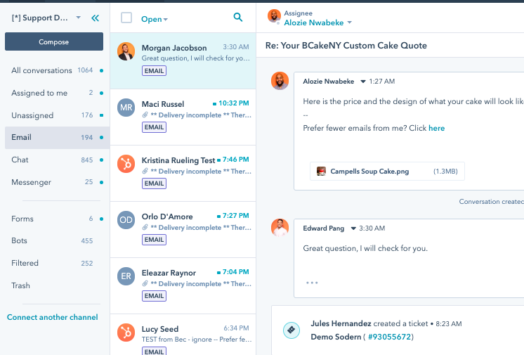
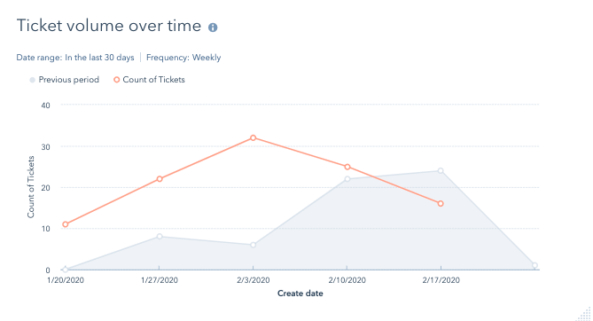
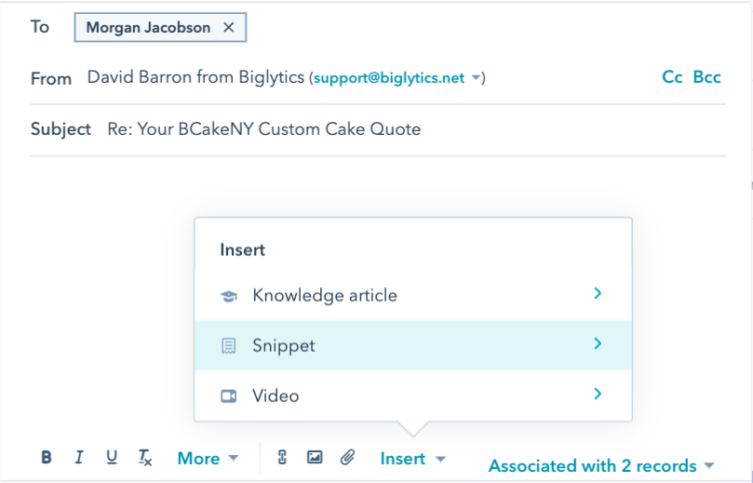
Service Hub Starter
Service Hub Starter ofrece un sistema de asistencia fácil de usar para equipos pequeños
Organiza y monitoriza
• Gestión de tickets y correo electrónico
de equipo
• Automatización sencilla
• Chat en directo y direccionamiento de conversaciones
Mide y personaliza
• Gestión de tickets e informes de productividad
• Formularios para tickets múltiples
• Múltiples pipelines y divisas
Maximiza la productividad
• Fragmentos y plantillas
• Programación de reuniones
• Gestión de tareas
más todas las potentes funciones de nuestras herramientas gratuitas.
Organiza los contactos y las empresas
Directamente en HubSpot CRM
Gestión de contactos e informes
Ventas, marketing y herramientas de CRM

